Slide 1
딥러닝 Part I
2020년 SW교육 교원 전문성 역량 강화 – 4기
부산가톨릭대학교 소프트웨어학과
김민호 (minho@cup.ac.kr)

Slide 2
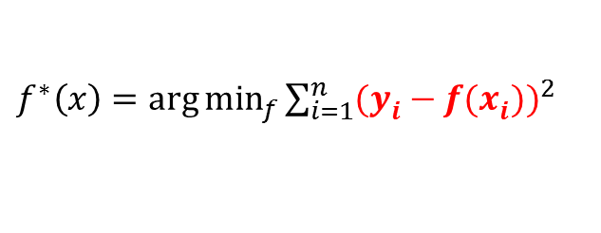
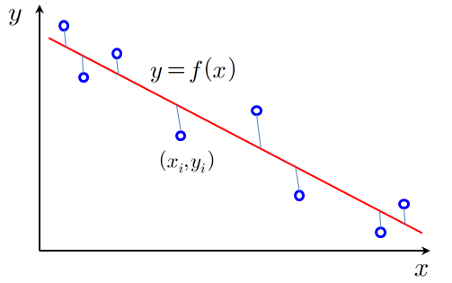
회귀
회귀 (regression)
학습 데이터에 부합되는 출력값이 실수인 함수를 찾는 문제

Slide 3
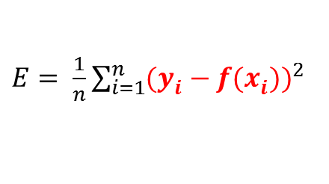
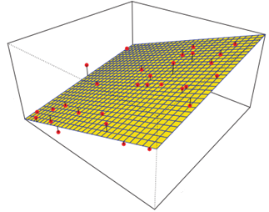
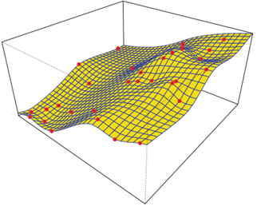
회귀
회귀 (regression) – cont.
성능
오차 : 예측값과 실제값의 차이
테스트 데이터들에 대한 (예측값 – 실제값)²의 평균 또는 평균의 제곱근
모델의 종류(함수의 종류)에 영향을 받음

Slide 4
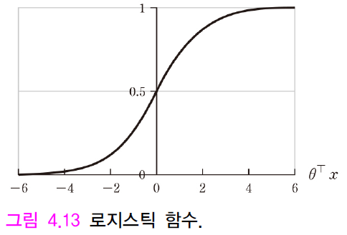


회귀
로지스틱 회귀 (logistic regression)
학습 데이터 : $\{(x_{1}, y_{1}$), $(x_{2}, y_{2}$), …, $(x_{N}, y_{N}$)} , $y_{1 }∈\{0, 1\}$
로지스틱 함수를 이용하여 함수 근사
학습시 목적 함수
경사 하강법 사용 학습

Slide 5
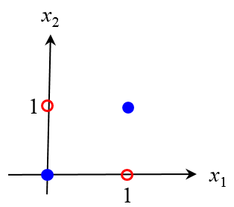
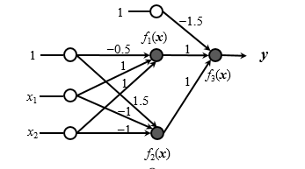
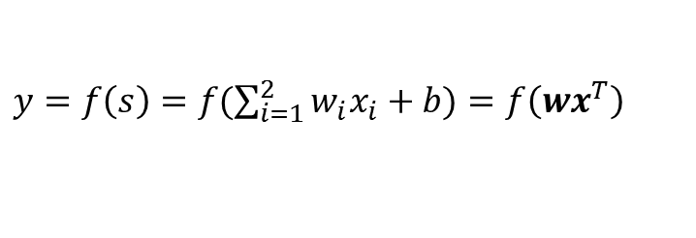

다층 퍼셉트론
다층 퍼셉트론(multilayer Perceptron, MLP)
여러 개의 퍼셉트론을 층 구조로 구성한 신경망 모델
f₂(x)
f₁(x)
−
+
+
−
f(s)
1
−1

Slide 6
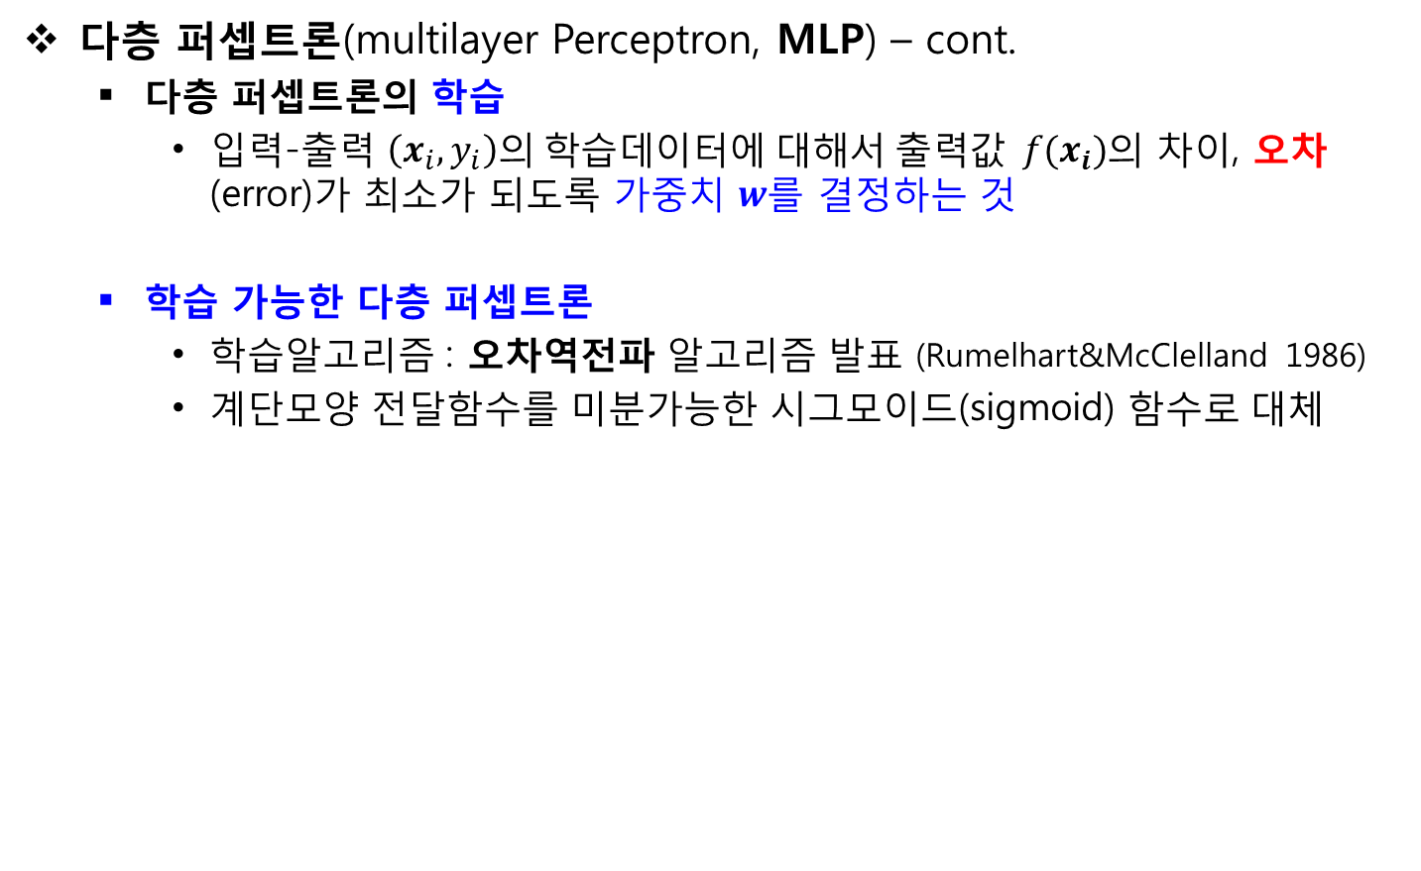
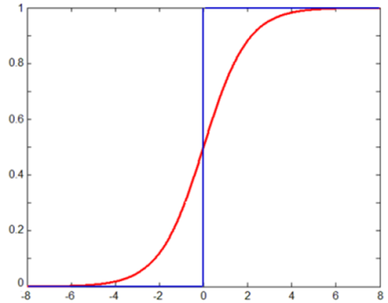
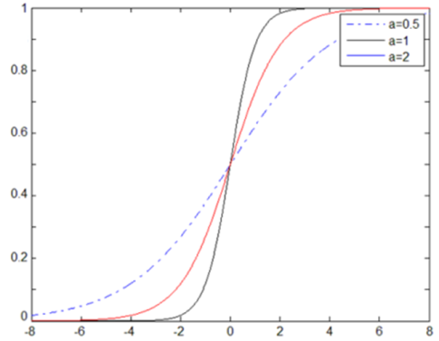


다층 퍼셉트론
f(s)
1
−1
계단 (step) 함수
시그모이드(sigmoid) 함수
Notes:
Parallel distributed processing

Slide 7
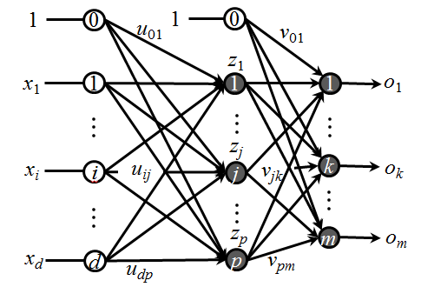






다층 퍼셉트론
다층 퍼셉트론 MLP의 동작
입력층
은닉층
(hidden layer)
출력층
은닉층
출력층

Slide 8
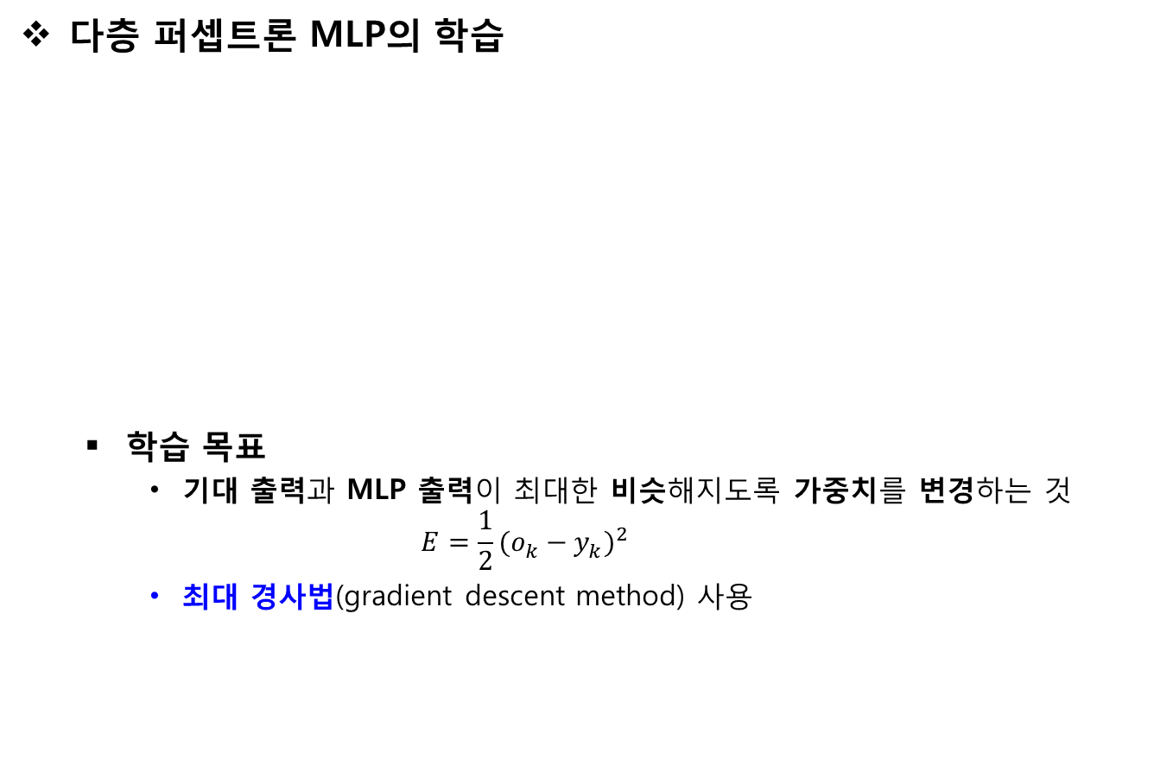
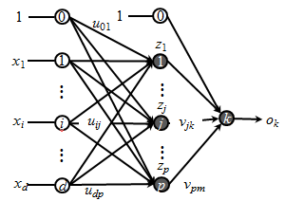



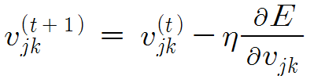
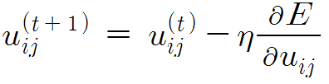
다층 퍼셉트론

Slide 9
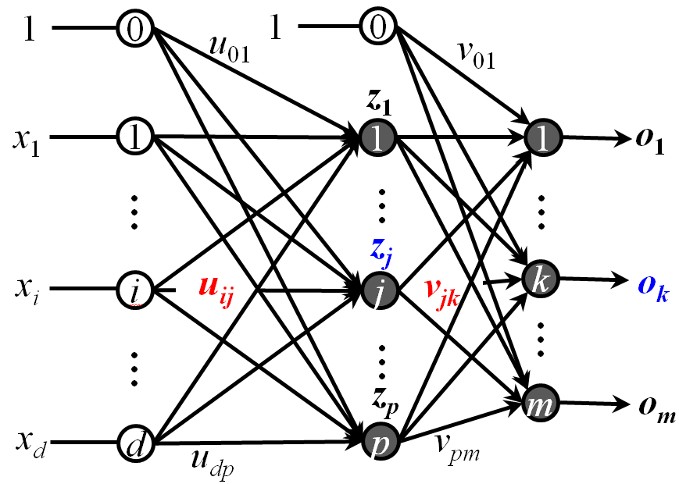

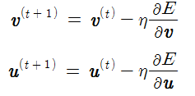




다층 퍼셉트론
다층 퍼셉트론 MLP의 학습
오차 역전파 알고리즘(Error back propagation algorithm, Backprop algorithm)
오차함수

Slide 10
신경망
소프트맥스 층 (softmax layer)
최종 출력을 분류 확률(classification probability)로 변환하는 층
출력의 합 = 1
$$x_{1}$$
1
$y_{1}=p(Y=1|X)$
$$x_{2}$$
$$y_{k}=\frac{e^{\sum_{j=1}^{m}{w_{jk}x_{j}}}}{\sum_{l=1}^{n}{e^{\sum_{j=1}^{m}{w_{jl}x_{j}}}}}$$
︙
2
$y_{2}=p(Y=2|X)$
$$x_{i}$$
︙
︙
$y_{K}=p(Y=K|X)$
$$x_{m}$$
n
$$w_{ji}$$

Slide 11



신경망
학습 데이터
$i$번째 데이터의 입력 $: x_{i}$
$i$번째 데이터의 입력 : $t_{i}=(t_{i1}. t_{i2}, …, t_{iK})$ $t_{ij}$∈ {0, 1}, one-hot 벡터 표현
학습 데이터 $(x_{i}, t_{i})$의 조건부 확률
전체 데이터 $D$에 대한 가능도(likelihood)
$w$ : 신경망의 동작을 결정하는 전체 가중치 벡터

Slide 12


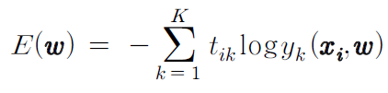
신경망
최대 가능도 추정(maximum likelihood estimation, MLE)
데이터의 가능도를 최대로 하는 파라미터를 추정하는 것
오차함수 $E(w)$ : 음의 로그 가능도로 정의
오차함수 = 교차 엔트로피
$${argmax}_{w}$$

Slide 13
5.1 딥러닝
5.1.1 기울기 소멸 문제
5.1.2 기중치 초기화
5.1.3 과적합 문제

Slide 14
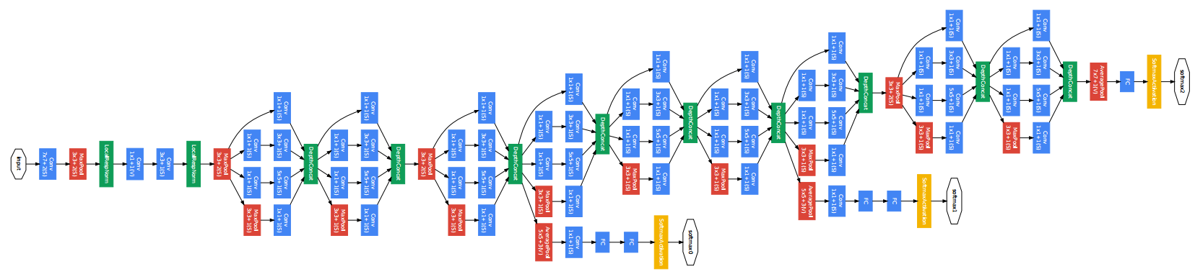
5.1 딥러닝
딥러닝(deep learning, 심층학습, 깊은 학습, 심화학습)
일반 신경망
소수의 은닉층 포함
딥러닝 신경망 (심층 신경망, deep neural network)
다수의 은닉층 포함
출전: googLeNet (google)

Slide 15
딥러닝
일반 신경망과 딥러닝 신경망
일반 신경망 모델
원시 데이터(original data)에서 직접 특징(handcrafted feature)을 추출해서 만든 특징 벡터(feature vector)를 입력으로 사용
특징 벡터들의 품질에 영향
딥러닝 신경망
특징추출과 학습을 함께 수행
데이터로부터 효과적인 특징을 학습을 통해 추출 ➔ 우수한 성능
특징추출
(특징벡터)
신경망
원시데이터
출력
딥러닝 신경망
(Deep Neural Network)
원시데이터
출력

Slide 16
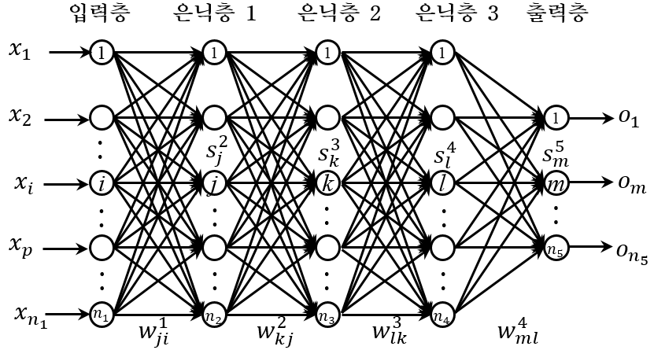
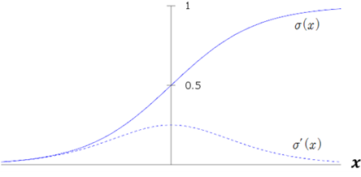
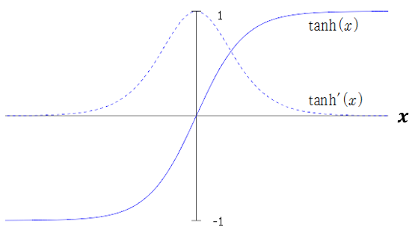

5.1.1 기울기 소멸 문제
기울기 소멸 문제(Vanishing gradient problem)
은닉층이 많은 다층 퍼셉트론에서, 출력층에서 아래 층으로 갈 수록 전달되는 오차가 크게 줄어들어, 학습이 되지 않는 현상
시그모이드(sigmoid)
쌍곡 탄젠트(hypertangent)

Slide 17
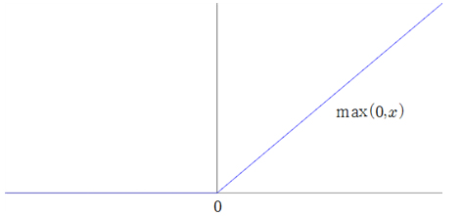
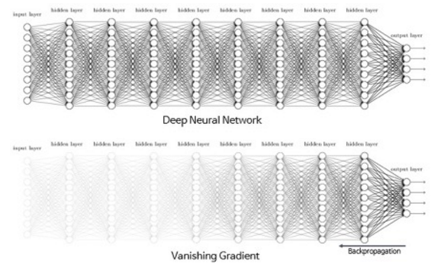
기울기 소멸 문제
기울기 소멸 문제 완화
시그모이드나 쌍곡 탄젠트 대신 ReLU(Rectified Linear Unit) 함수 사용
ReLU
ReLU 사용
시그모이드 사용

Slide 18
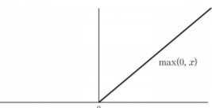
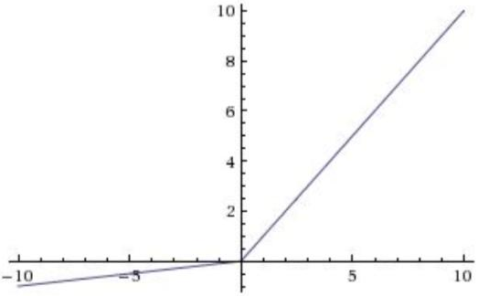
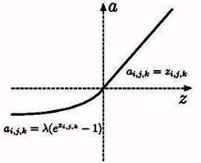


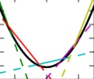
기울기 소멸 문제
ReLU와 변형된 형태
ReLU
누수 ReLU(Leaky ReLU)
ELU (exponential Linear Unit)
Maxout
PReLU (parameteric ReLU)
α : 학습되는 파라미터

Slide 19
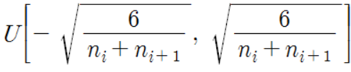



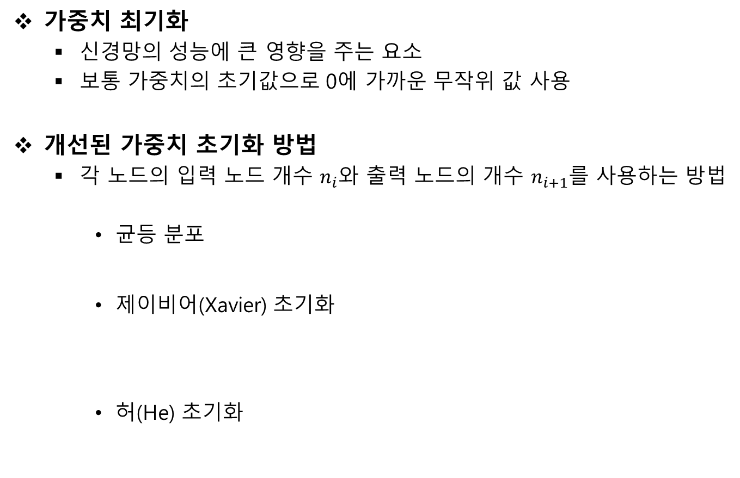




5.1.2 가중치 초기화
가중치 최기화
신경망의 성능에 큰 영향을 주는 요소
보통 가중치의 초기값으로 0에 가까운 무작위 값 사용
개선된 가중치 초기화 방법
각 노드의 입력 노드 개수 $n_{i}$와 출력 노드의 개수 $n_{i+1}$를 사용하는 방법
균등 분포
제이비어(Xavier) 초기화
허(He) 초기화
에서 무작위로 선택
에서 무작위로 선택
$N(0,1)$: 표준 정규분포
$$n_{i}$$
$$n_{i+1}$$
에서 무작위로 선택
$$⋮$$
$$⋮$$
Notes:
균등분포(uniform distribution) 에 따라 무작위로 값을 선택

Slide 20
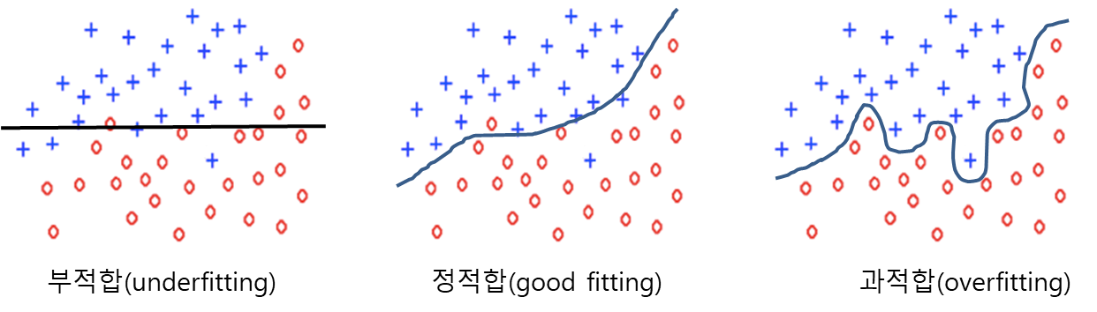
5.1.3 과적합 문제
과적합(Overfitting)
모델이 학습 데이터에 지나치게 맞추어진 상태
데이터에는 잡음이나 오류가 포함
과적합된 모델은 학습되지 않는 데이터에 대해 성능 저하
과적합 문제 완화 기법
규제화
드롭아웃
배치 정규화

Slide 21

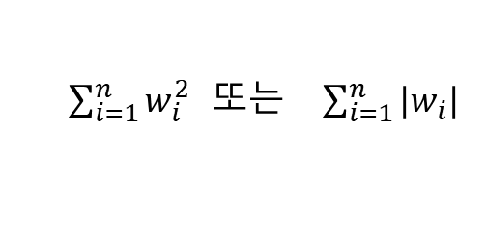
과적합 문제
규제화(Regularization) 기법
오차 함수를 오차(error) 항과 모델 복잡도(model complexity) 항으로 정의
모델이 복잡해 지면 과적합이 될 수 있으므로, 모델 복잡도를 벌점(penalty) 항으로 추가
오차 함수= (오차 항) +α (모델 복잡도 항)
α : 상대적인 반영비율을 조정
신경망 학습의 모델 복잡도 정의
절대값이 큰 가중치에 벌점 부여
모델 복잡도 정의
$\sum_{i=1}^{n}{w_{i}^{2}}$ 또는 $\sum_{i=1}^{n}{|w_{i}|}$

Slide 22
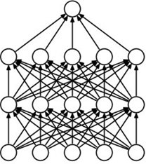
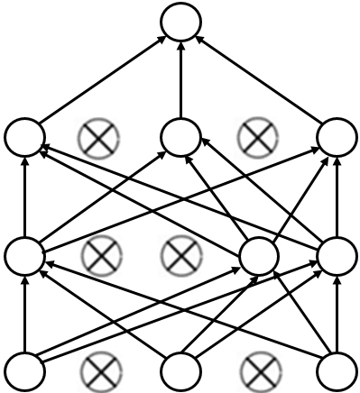
과적합 문제
드롭아웃(Dropout) 기법
일정 확률로 노드들을 무작위로 선택하여, 선택된 노드의 앞뒤로 연결된 가중치 연결선은 없는 것으로 간주하고 학습
미니배치(mini-batch)나 학습주기(epoch) 마다 드롭아웃할 즉, 없는 것으로 간주할 노드들을 새롭게 선택하여 학습
추론을 할 때는 드롭아웃을 하지 않고 전체 학습된 신경망을 사용하여 출력 계산

Slide 23
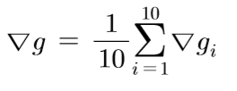
과적합 문제
미니 배치(Minibatch)
전체 학습 데이터를 일정 크기로 나누어 놓은 것
학습 데이터가 큰 경우에는 미니배치 단위로 학습
경사 하강법(gradient-descent method) 적용시 미니배치의 그레디언트
미니 배치에 속하는 각 데이터의 그레디언트의 평균 사용
예. 10개 데이터로 구성된 미니배치의 그레디언드
미니 배치를 사용하여 데이터에 포함된 오류에 대해 둔감한 학습 가능
과적합 문제 완화에 도움

